Slide 1

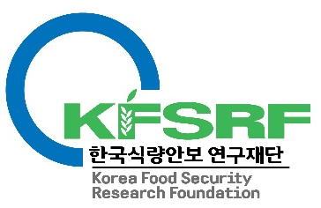
KFSRF & KU
제주인재개발원 글로벌리더양성과정
한국의 식량사정과 식량안보대책
박현진
식량안보연구재단 이사장
고려대학교 교수
2021.11.11
Notes:
dㅏss

Slide 2
Ⅰ. 한국의 식량안보상황
식량안보 중요성
한국의 식량안보지수와 식량자급률
식량위기 발생원인
INDEX
Ⅱ. 식량안보대책
우리나라 식량안보 위기대응체계
식품산업에서 식량안보
식량낭비 줄이기

Slide 3
Ⅰ. 한국의 식량안보상황

Slide 4
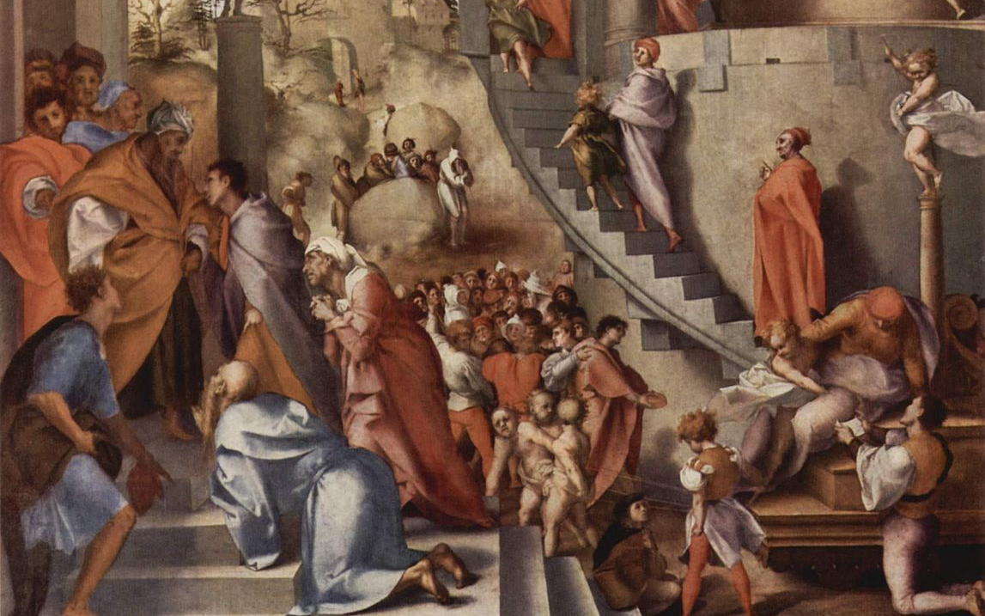
요셉은 어떻게 총리가 되었을까?
Jacopo Pontormo _Joseph with Jacob in Egypt (1517, Italy)
Notes:
(그림내용)
대가뭄이 시작되면서 각지에서 몰려든 사람들이 식량을 팔라고 애원하고 있음.
바로왕의 꿈을 해몽하여 7년의 풍년에 이어 7년의 대기근(가뭄)이 올 것을 예측하고 풍년이 든 7년 동안 식량을 비축하였다가 흉년에 식량을 풀어 나라 안 백성들뿐만아니라 원근의 많은 굶주리는 사람들을 구해낸 실화.
요셉의 지혜 :
성경 창세기에는 이스라엘민족의 창시자 야곱의 열한번째 아들로 태어난 요셉이
형들의 시기질투로 이스라엘 상인들에게 노예로 팔려 애굽(지금 이집트)로 간 이야기가 나온다.
요셉이 우여곡절 끝에 이집트의 총리 대신이 되어 대기근에서 나라를 구하는 이야기이다.

Slide 5
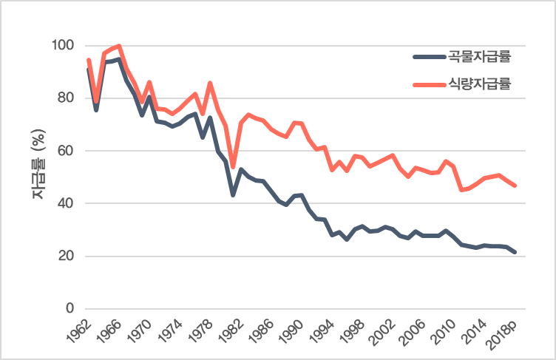
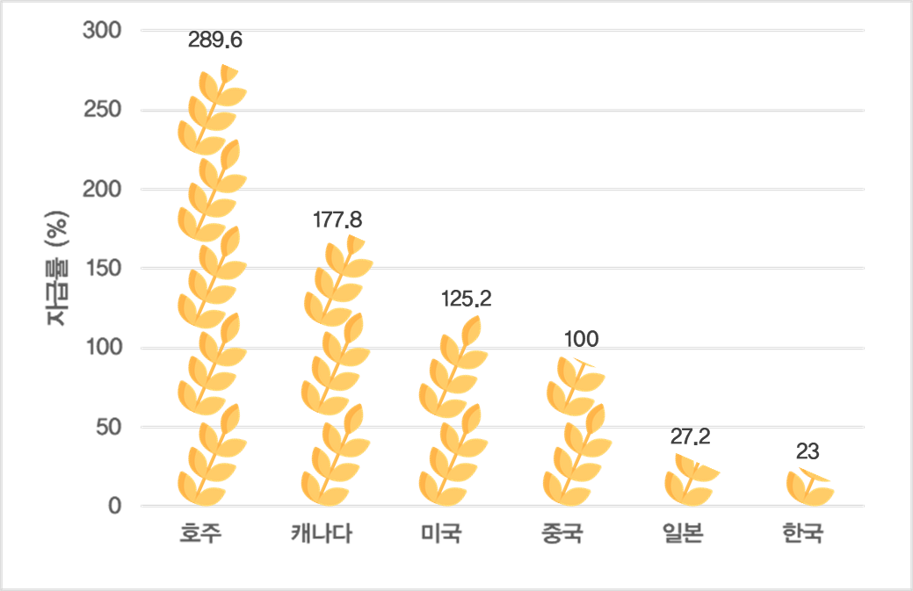
국내 곡물/식량 자급률
Ⅰ. 한국의 식량안보상황
국내 식량 및 곡물자급률 추이
나라별 곡물자급률
단위 : %, 2015~2017년 평균
*자료 : 농림축산식품부 (2021)
*자료 : 한국농촌경제연구원 (2020)
2018년 기준 식량 자급률 46.7% , 곡물 자급률 21.7%
OECD 국가 중 가장 낮은 수준 / 1600만톤 가량 곡물 수입
Notes:
식량자급률은 곡물자급률에서 사료용 등 빼고 식량으로 소비되는 곡물 소비량을 의미함.

Slide 6
한국의 식량안보지수
Ⅰ. 한국의 식량안보상황
식량안보
(Food Security)
가용성
접근성
모든 사람들이 건강한 삶을 영위하기 위한 충분하고,
안전하고, 영양가 있는 먹거리에 물리적, 사회적, 경제적
접근이 가능할 때 존재한다.
이용성
안정성
- FAO, 1996
Notes:
식량안보는“가용성, 접근성, 이용성, 안정성” 이렇게 네 가지 측면으로 본다.
가용성은 식량의 전체적인 총량이 충분한지,
접근성은 소득이나 가격, 시장 등 식량에 접근하기 위한 여건이 조성되어있는지,
이용성은 식량의 품질이나 영양성분 등이 적절한지,
마지막으로 안정성은 자연재해나 경기 변동에 대해 안정적으로 공급될 수 있는지를 의미한다.

Slide 7
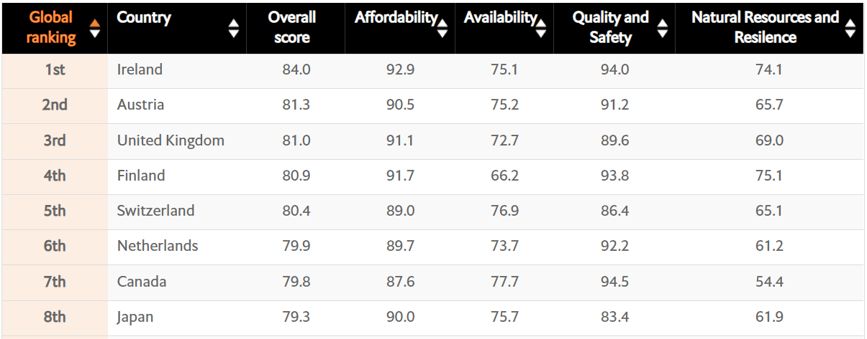
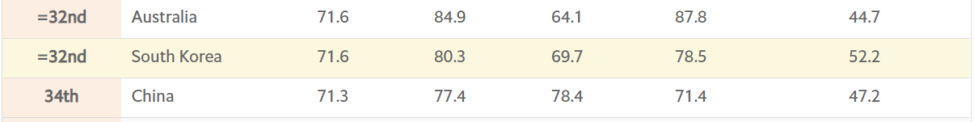
한국의 식량안보지수
Ⅰ. 한국의 식량안보상황
Global Food Security Index (GFSI) 2021
100점 만점 기준
113개국 中 32위
*자료 : EIU (economist intelligence unit) (2021,9월)
Notes:
113개국 중 32위 : 꽤 높은편

Slide 8
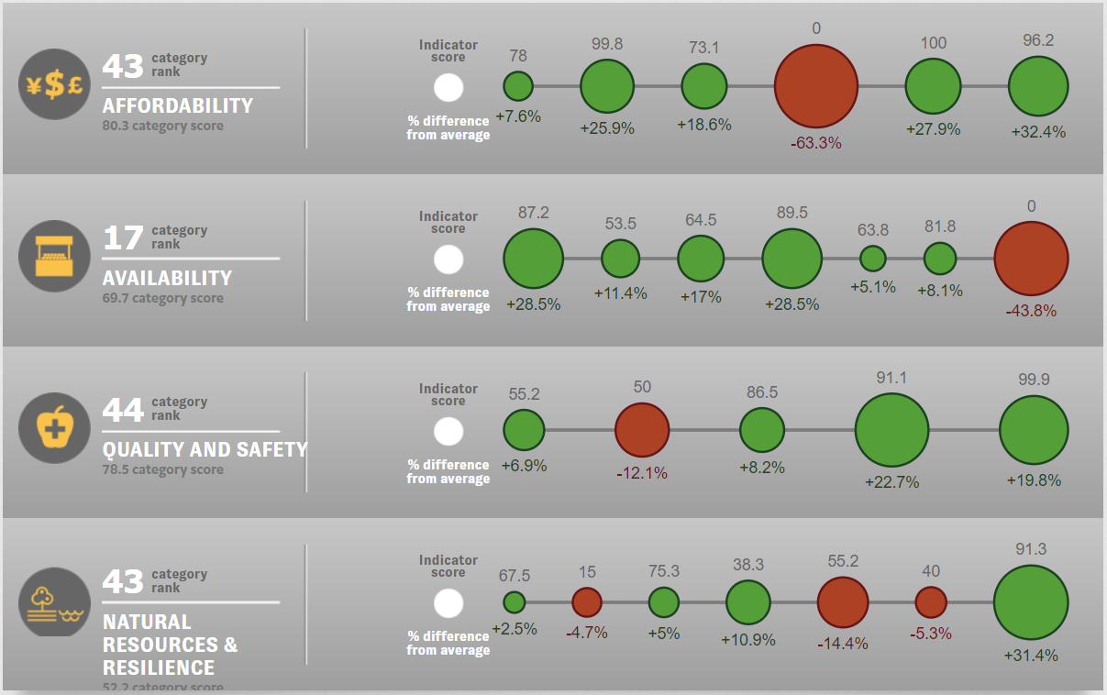
한국의 식량안보지수
Ⅰ. 한국의 식량안보상황
Four elements of food security in South Korea
활용성
접근성
가용성 부족
▶ 높은 접근성으로 해소
안정성
가용성
*자료 : EIU (economist intelligence unit) (2021,9월)
Notes:
식량자급률이 낮은 편인 우리나라는, 가용성 부족을 국제 시장에 대한 높은 접근성으로 해소하는 구조라고 할 수 있다.
다시 말해, 국제 무역, 수입을 통해 해결해오던, 이 접근성이 깨지는 순간 우리의 식량안보의 심각성은 걷잡을 수 없이 커지게 될 것이고,
이것이 하루빨리 식량안보를 강화해야 하는 이유이다.

Slide 9
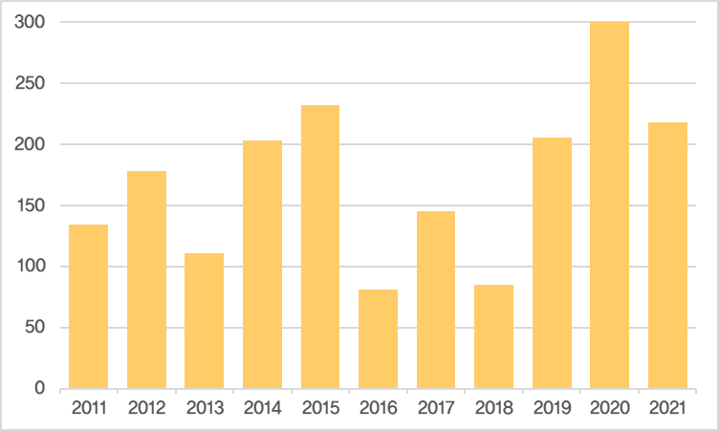
식량위기의 발생 원인
Ⅰ. 한국의 식량안보상황
코로나 발생 이후 식량안보 관심 증가
2010,2011 : 러시아 대가뭄 ➔ 중동과 북아프리카를 휩쓸었던 민주화 시위 ‘아랍의 봄’ ➔ 국제곡물가격 급등
2013,2014: 미국, 동유럽 가뭄 ➔밀 등 주요곡물 생산량 감소
2017 : 미국 허리케인 등 기상악화로 밀, 옥수수 생산량 감소
730 건
재난재해/기후위기 등으로 인한 곡물생산량 감소 → 식량위기 ↑
*자료 구글트렌드 키워드 검색

Slide 10
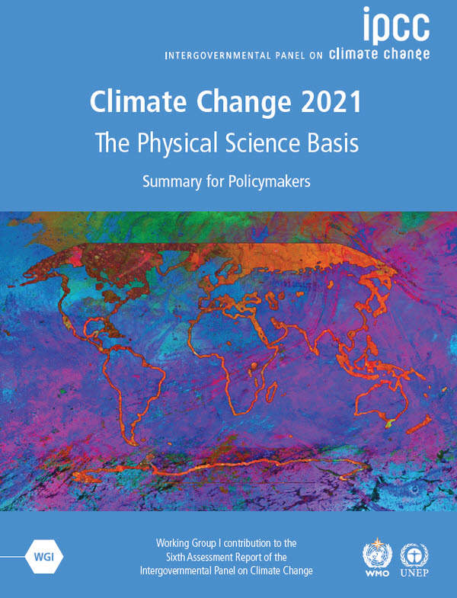
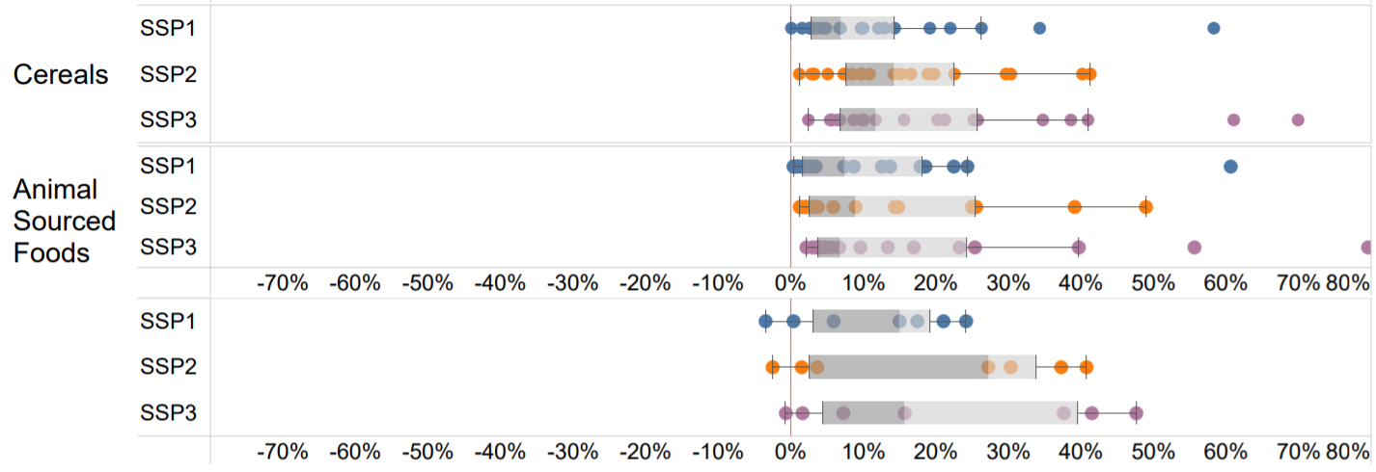

기후위기와 식량위기
Ⅰ. 한국의 식량안보상황
SSP 1,2,3 모든 시나리오에서 식량위기 예측
모든 식품의 가격 상승↑
기근에 노출되는 인구수 증가 ↑
Percent change
in average world prices
Percent change in the population at risk of hunger
*자료 : Chapter5, Food security, IPCC 6차 평가보고서 (2021)

Slide 11
식량위기의 발생 원인
Ⅰ. 한국의 식량안보상황
공급 측면에서 곡물시장 위기 발생 원인과 영향
생산량 감소
수출 제한
재고량 감소
단수 증가율 감소
▶원인 :
- 기상 악화로 인한 흉작
▶원인 :
- 수출국 자국 내 식품물가 안정
▶원인 :
- 단수 증가율 감소
- 저곡가로 인한 식품 이외
용도 곡물 소비 증가
▶원인 :
- 저곡가 지속 등으로 농업 R&D 투자 비중 감소
▶영향 :
- 생산량 감소
▶영향 :
- 국제 곡물시장 공급량 감소
▶영향 :
- 가격 완충 역할 악화로 국제 곡물 가격 불안정성 확대
▶영향 :
- 생산량 증가율 둔화
*자료 : 한국농촌경제연구원, 2019

Slide 12
Ⅱ. 식량안보대책

Slide 13

식량안보대책 : 우리나라 대응 체계
Ⅱ. 식량안보대책
국제 곡물 위기 대응 체계 운영
식량안보 대응 매뉴얼 및 국제 곡물 조기경보 시스템 운영
국제곡물 위기대응 체계
국제곡물
조기경보시스템
대응 수단 마련
지원 체계
심각
모니터링 체계 구축
국제곡물 관측
전문인력 양성
금융/정책 지원
관련정보 제공
국내 생산공급 기반확대
경계
(곡물자급률 개선 등)
해외 농업개발
주의
국내 반입고려/ 반입
(해외곡물 생산지원)
국제곡물 조달 시스템
안정
(해외곡물 유통분야 전입)
*자료 : 한국농촌경제연구원, 2019
Notes:
국제 곡물시장 위기에 대한 우리나라의 대응체계는 국내의 생산 및 공급기반 확대는 물론
해외농업개발과 국가 곡물 조달시스템으로 확보된 곡물을 바탕으로 국제 곡물 조기경보 시스템을 운씁하는 것으로 요약할 수 있다.
다시 말하면, 국내에서는 쌀을 포함한 다양한 곡물 생산을 통하여 자급률을 제고하는 것이라 할 수 있으며,
국외에서는 곡물 글로벌 가치사슬 참여를 통하여 현지에서 생산된 곡물을 확보하여 내륙 및 해상운송을 통해 곡물 수요처인 국내로 조달하는 것이라 할 수 있다.

Slide 14

식량위기 : 식품업계 대응방안
Ⅱ. 식량안보대책
<식량위기로 인한 피해>
<대책>
곡물수급 안정↑
곡물수급 불안정성 확대
해외 식량기지 구축 / 조달시스템 확장
(포스코인터내셔널 – 우크라이나 곡물 터미널)
원자재 및 연쇄 식품가격 상승
원료수급 다변화
(주요 곡물 수입선 다변화)
식품과학기술 부정적 인식 확산
수입원료 국산화 대체 (디지털 육종 등)
식품과학기술 올바른 인식 교육
(GMO / LMO 등)
Notes:
p99-100

Slide 15
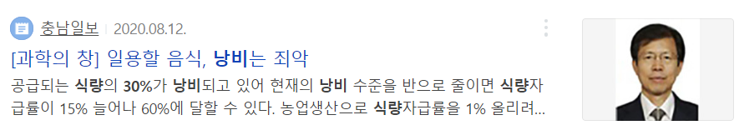
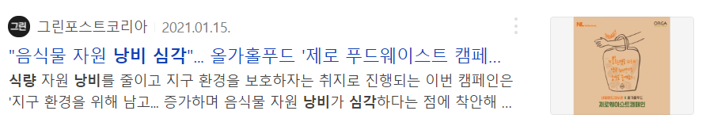
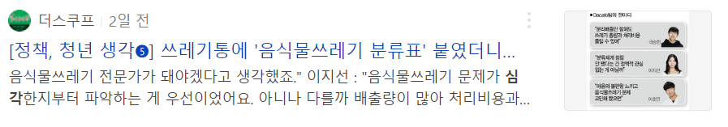
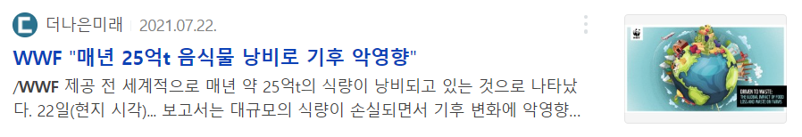

국내 식량자원 낭비 실태
Ⅱ. 식량안보대책
음식물쓰레기 발생량
➔ 2만톤/일
유통기한 경과로
폐기/반품 식품의 사회적비용
➔ 최대 1조 5400억/1년
30%
공급되는 식량 중
평균 음식물 쓰레기 폐기량 : 30%
*자료 : 음식폐기물환경연구원, 한국보건산업진흥원
Notes:
(사)음식폐기물환경연구원 자료를 바탕으로 2019년 가정 및 사업장에서 발생하는 음식물쓰레기 발생량은 하루에 2만톤, 한국보건산업진흥원이 유통기한 경과로 폐기되거나 반품되는 식품으로 연간 최대 1조 5400억의 사회적 비용을 추산한다.

Slide 16


식량 낭비 줄이기 대책 : 소비기한
Ⅱ. 식량안보대책
안전계수
소비기한
0.8~0.9
유통기한
0.7
+ 50일
+ 20일
가용기간
➔ 60일
가용기간
➔ 23일
10일
3일
우유
식빵
*자료 : 한국소비자원
Notes:
유통기한 대신 소비기한 도입 방법을 들 수 있다. 소비기한은 실제 섭취를 하는데 문제가 없는, 안전에 이상이 없는 기한으로 유통점에서 진열이 가능한 시점으로 계산한 유통기한보다 합리적으로 소비하는데 정보를 제공할 수 있다. 두 기한을 설정하는 방법으로 보면, 일반적으로 유통기한은 유통점에서 판매 진열이 가능한 기간으로 식품의 제조일자에서 품질이 변화가 시작되는 시점까지 기간에 안전계수 0.7을 곱하여 계산된다. 반면 소비기한은 실제 섭취를 하는데 문제가 없는 기간으로, 안전계수를 0.8~0.9로 늘려 설정하게 된다.
조금 더 직접적인 예시를 보여주자면 이렇다. 한국소비자원 조사결과를 보면, 우유의 경우 제품에 표기된 유통기한은 약 10일이지만 밀봉한 상태로 냉장보관이 잘된 경우 유통기한 경과 후 + 50일이 더 긴 소비기한이 된다. 또한, 식빵의 유통기한은 3일이지만 소비기한은 + 20일이다. 따라서 우리가 소비기한을 도입하게 된다면, 더 직접적으로 식품을 자원가치로서 효율을 높일 수 있고, 더 직접적으로 식량낭비를 줄일 수 있는 방법이 될 것이다.

Slide 17
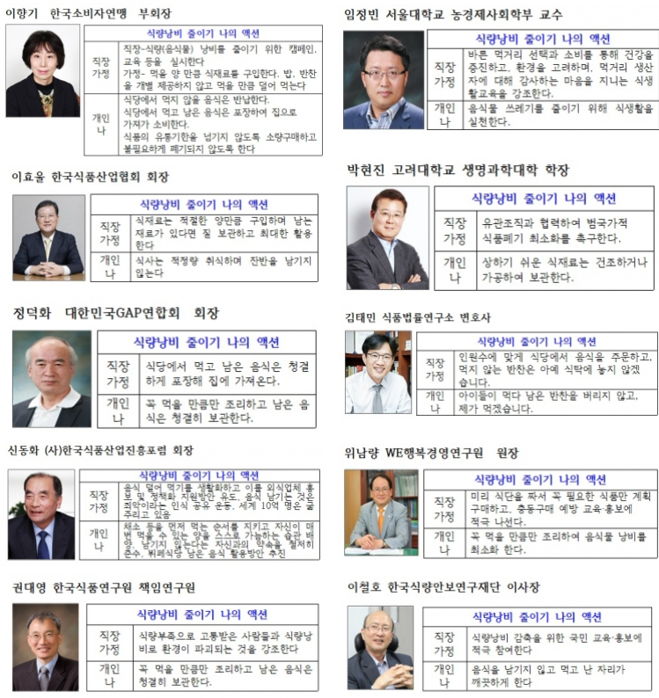
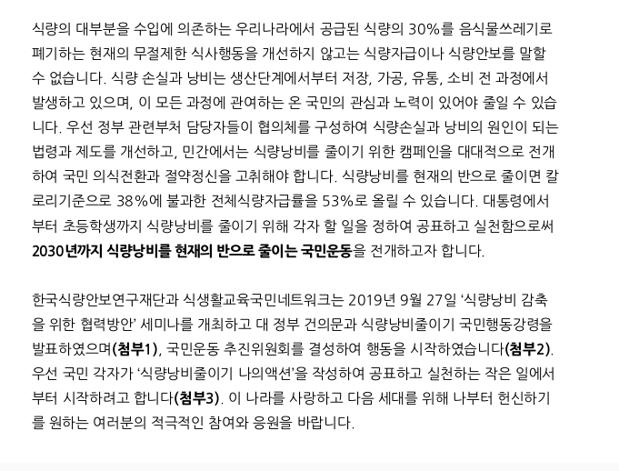
식량 낭비 줄이기 국민운동 (2019~)
Ⅱ. 식량안보대책
추진위원회 나의 액션
취지문
*자료 : 식량안보재단 식량낭비줄이기 국민운동 취지문, 나의액션 일부
Notes:
국민들이 참여할 수 있는 여러 캠페인들을 추진하고 있는데, 2010년부터 2019년까지 식량자급실천국민운동을, 2019년부터는 식량낭비줄이기 국민운동을 진행하고 있다. 2030년까지 식량낭비를 반으로 줄여 식량자급률 15% 올리는 것을 목표로 여러 방안이나 로드맵 등을 제시하고 있으며, SNS로는‘식량낭비 줄이기 나의 액션’쓰기 캠페인 등 소비자 인식과 교육에도 힘을 쏟고 있다. 이와 함께 식량낭비줄이기 국민행동강령을 소개하니 이 글을 읽고 있는 독자들도 같이 실천에 동참해 보는 것은 어떨까.

Slide 18
식량 낭비 줄이기 국민운동 (2019~)
Ⅱ. 식량안보대책
▸ 식량낭비줄이기 국민행동강령
1. 음식의 소중함을 인식하고 식량을 생산하고 저장, 가공, 조리, 판매하는 사람들에게 고마운 마음을 가지자.
2. 음식을 필요이상으로 구입하거나 조리하는 습관을 버리자.
3, 음식의 저장방법을 숙지하고 가급적 낮은 온도에서 보관하자.
4. 유통기한 이후에도 안전하게 소비할 수 있는 기간이 길게 남아 있으므로 함부로 버리지 말자.
5. 음식을 조리하거나 식사할 때 잔반을 남기지 말고, 먹고 난 뒷자리를 깨끗하게 하자.
6. 식량낭비를 줄이기 위해 대통령에서부터 초등학생까지 국민 각자가 할 수 있는 일을 정하고 실천하자.
Notes:
국민들이 참여할 수 있는 여러 캠페인들을 추진하고 있는데, 2010년부터 2019년까지 식량자급실천국민운동을, 2019년부터는 식량낭비줄이기 국민운동을 진행하고 있다. 2030년까지 식량낭비를 반으로 줄여 식량자급률 15% 올리는 것을 목표로 여러 방안이나 로드맵 등을 제시하고 있으며, SNS로는‘식량낭비 줄이기 나의 액션’쓰기 캠페인 등 소비자 인식과 교육에도 힘을 쏟고 있다. 이와 함께 식량낭비줄이기 국민행동강령을 소개하니 이 글을 읽고 있는 독자들도 같이 실천에 동참해 보는 것은 어떨까.

Slide 19



경청해 주셔서 감사합니다.
REFERENCE
이철호. 『요셉의 지혜: 한반도 식량비축 계획』 식안연(2019)
이철호, 최지현. 『국가 비상시 식량 안보 계획』 식안연(2021)
hjpark@korea.ac.kr

